Slide 1

Název školy: Základní škola a mateřská škola Domažlice , Msgre B. Staška 232, příspěvková organizace
Autor: Mgr. Jindřiška Šmídová
Název : VY_32_INOVACE_12_Množné číslo podst. jmen
Téma: Množné číslo podst. jmen
Číslo projektu: CZ.1.07/1.4.00/21.1437
Sada: Angličtina 7. ročník

Slide 2
Anotace
Ročník | 7. ročník
Druh materiálu | Prezentace pro interaktivní tabuli
Pomůcky | Sešit, psací potřeby
Cíl (inovace) | Procvičení a rozšíření slovní zásoby
Metodické pokyny | Žáci si zopakují jak se tvoří množné číslo podstatných jmen. Do sešitu si zapíší pravidla tvoření množného čísla podstatných jmen.

Slide 3
Množné číslo podstatných jmen
PLURAL NOUNS

Slide 4
Většina podstatných jmen tvoří množné číslo přidáním koncovky -s
stamp stamps známky
camera cameras kamery
name names jména
apple apples jablka
book books knihy

Slide 5

Končí-li podstatné jméno na -s,-ss,-sh,-ch v množném čísle je koncovka –es [-iz]
bus buses autobusy
class classes třídy
wish wishes přání
match matches zápalky

Slide 6
Jestliže podstatné jméno končí –y, před kterým je souhláska, mění se koncové –y v množném čísle na -ies
country countries země
city cities města
party parties večírky
dictionary dictionaries slovníky
family families rodiny

Slide 7
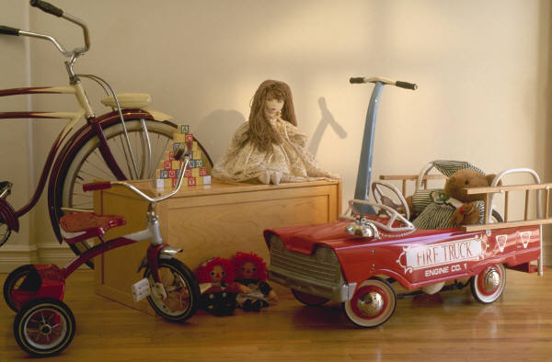

Končí-li podstatné jméno –y, před kterým je samohláska, koncové –y se nemění a v množném čísle má koncovku -ys
key keys klíče
day days dny
boy boys chlapci
toy toys hračky

Slide 8
Citace
1.Ilustrace : www. office. microsoft.com

